Slide 1
SIFT Scale-Invariant-Feature-Transform
Abschlusspräsentation
Team
Tim Jagla Patrick Nierath
tim.jagla@st.ovgu.de patrick.nierath@st.ovgu.de

Slide 2
Stand der Dinge
Algorithmus „erfolgreich“ für uns implementiert und verwendet
Bilder können...
...eingelesen
...in interner Datenstruktur verwaltet
...Traindaten/Exploredaten untereinander gematcht
werden

Slide 3
Probleme
Umfang der letztendlichen Matches gering
Tests mit anderen Bildern zeigen,dass Algorithmus funktioniert
Lediglich Stop-Schild weißt genügend verbleibende KeyPoints und somit auch Matches auf

Slide 4
Evaluation
Evaluationsmaß:
Menge der Matches auf ein Train-Image

Slide 5
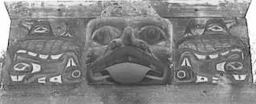
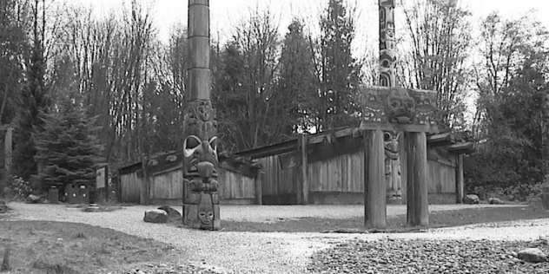
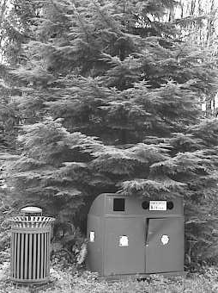
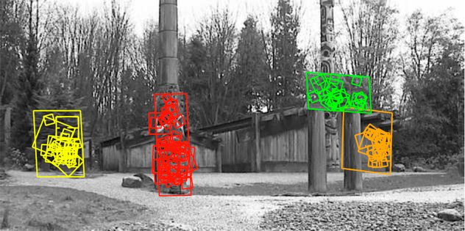

SIFT in Aktion
[Lo04]

